Slide 1
ASP.NET Core & Angular Js ile Web Uygulama Geliştirme
Eskişehir Osmangazi Üniversitesi
Mühendislik /Mimarlık Fakültesi
Bilgisayar Mühendisliği
Ayşenur Akdaş

Slide 2
İçerik
Proje Geliştirme Aşamaları
Yetkilendirme
Client Credentials Yöntemi
Token Alınması ve Veri Erişim İzni
Http İsteği ile Veriye Erişim
Tarih Bilgisine Göre Alınan Altın Fiyatları Bilgisi
Veritabanı Loglama İşlemleri
Veritabanı Bağlantısı ve Verileri Kaydetme
Angular Js ile Web Uygulaması Geliştirme
Web Uygulaması Arayüz Görseli

Slide 3
Proje Geliştirme Aşamaları
Yetkilendirme
Veritabanı Loglama
Angular Js
Veriye Erişim
Vakıfbank API’ları için yetkilendirme işlemleri
Vakıfbank API Store ile Altın Fiyatları API’ına erişme, test etme
Servisten dönen sonuçların loglanması
Dinamik, etkileşimli arayüzün geliştirilmesi

Slide 4
Yetkilendirme
01
Bu yöntem müşteri kimlik doğrulaması gerektirmeyen açık API'lar yada kurum-banka arasında hazırlanan özel API'larda kullanılmaktadır.

Slide 5
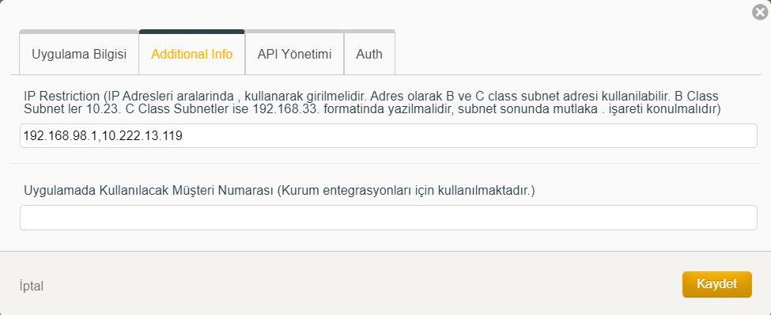
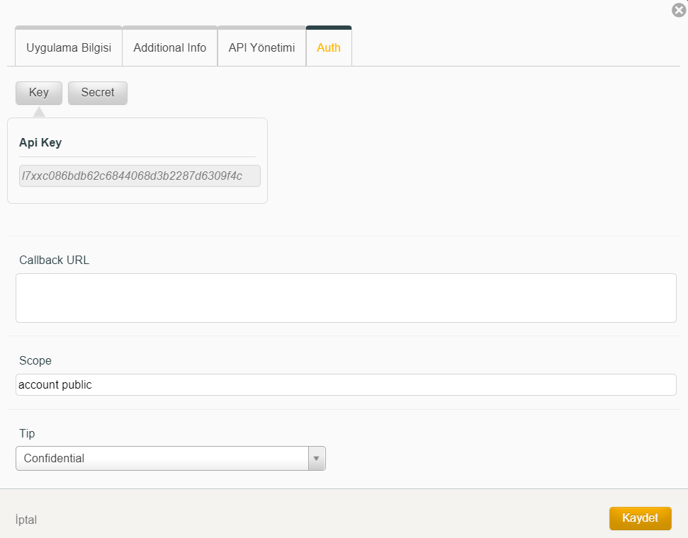
Vakıfbank API Portal Uygulama Oluşturma
Uygulama bilgisi sekmesi ile uygulama adı girilir ve platform tipi seçilir. API Yönetimi sekmesinde uygulamada kullanılmak istenen API’lar eklenir ardından Auth sekmesi ile API'lar üzerinden yetkilendirme yapılır.

Slide 6
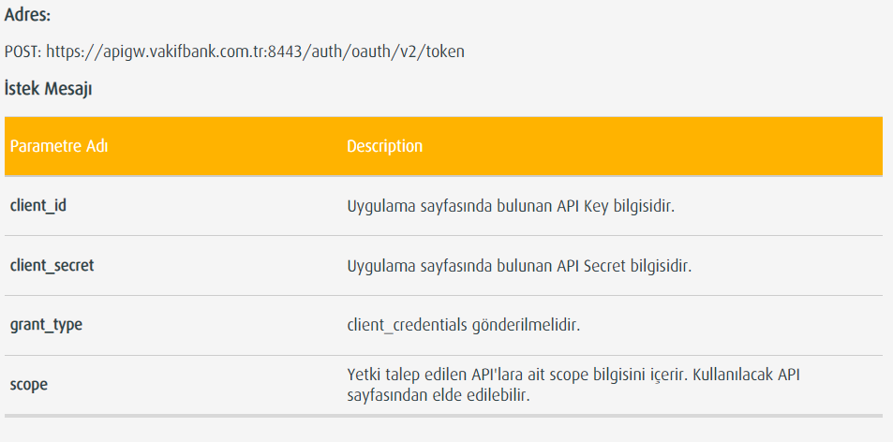
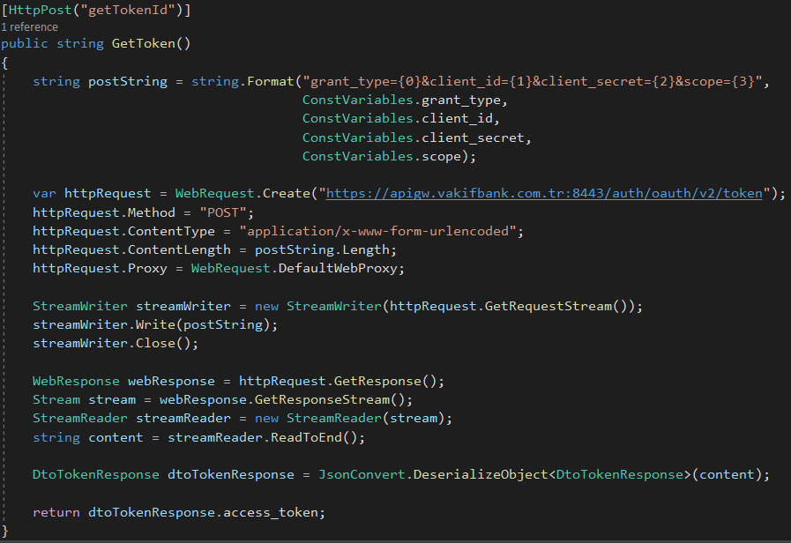
Client Credentials Yöntemi
Client Credentials yetki tipinde Auth Server sadece client’lara, sistemde tanımlı olan API’lara(resources) erişim yetkisi vermektedir.

Slide 7
Token Alınması ve Veri Erişim İzni
Token Kontrolü
API’ a Erişimin Sağlanması
Auth Server’dan token elde edildikten sonra, ilgili token’ı kullanarak API’lara istekte bulunulmaktadır.
API’lar gelen token’ı kontrol eder ve sistemdeki Auth Server tarafından dağıtılmış olduğunu anladığı taktirde onaylayarak veri erişimine izin verir

Slide 8
HTTP İsteği ile Veriye Erişim
02
Altın Fiyatları API’ına erişim sağlanarak istenilen tarihteki altın fiyatlarını getirme işlemleri yapılmaktadır.

Slide 9
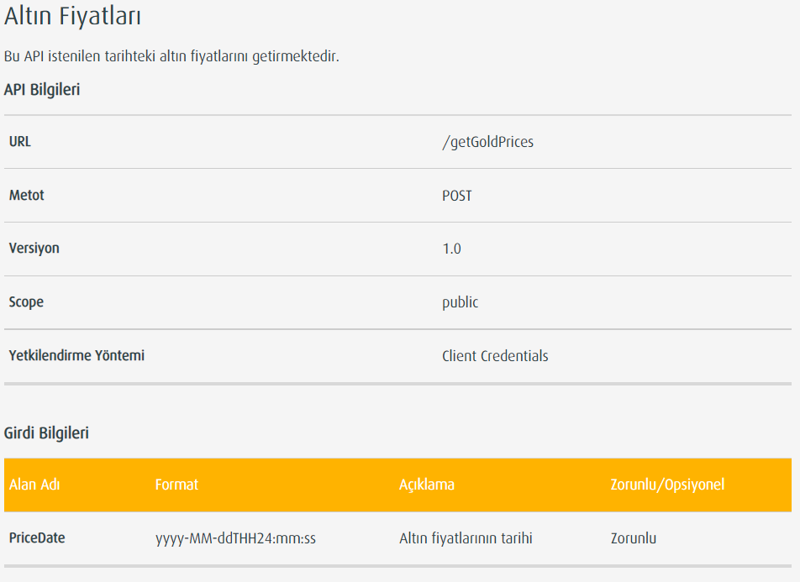
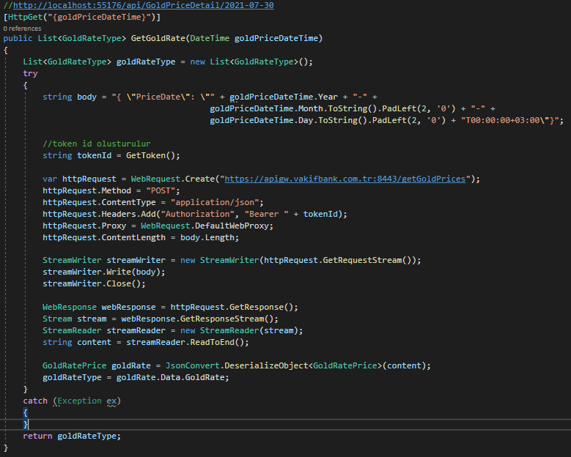
https://apigw.vakifbank.com.tr:8443/getGoldPrices
http://localhost:55176/api/GoldPriceDetail/{priceDate}

Slide 10
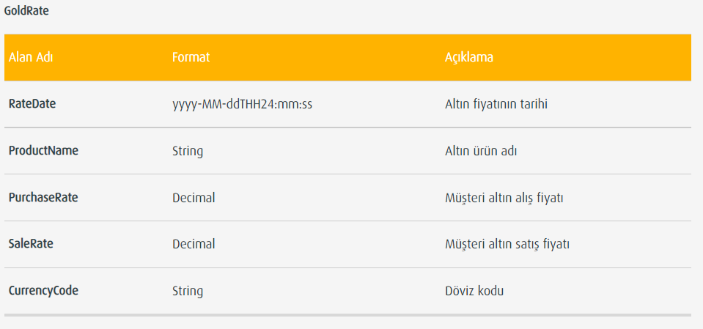
Tarih Bilgisine Göre Alınan Altın Fiyatları

Slide 11
Veritabanı Loglama İşlemleri
03
Servis çağrısından başarılı dönen kayıtların veritabanında loglanma işlemleri yapılır.

Slide 12
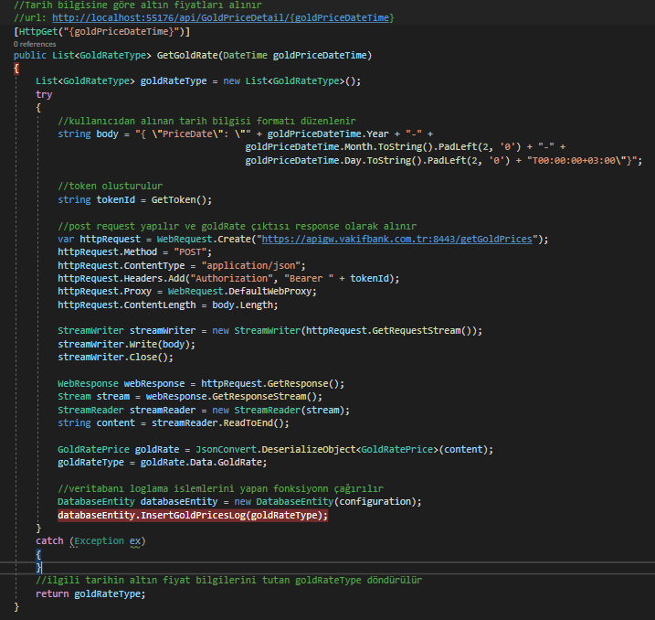
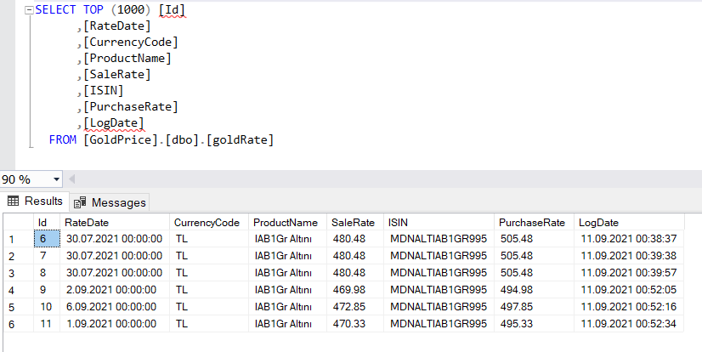
Loglama İşlemleri
InsertGoldLog fonksiyonu ile loglama işlemleri gerçekleştirilmektedir. Sorgu sonuçları, sorgunun yapıldığı tarih ile birlikte loglanır.

Slide 13
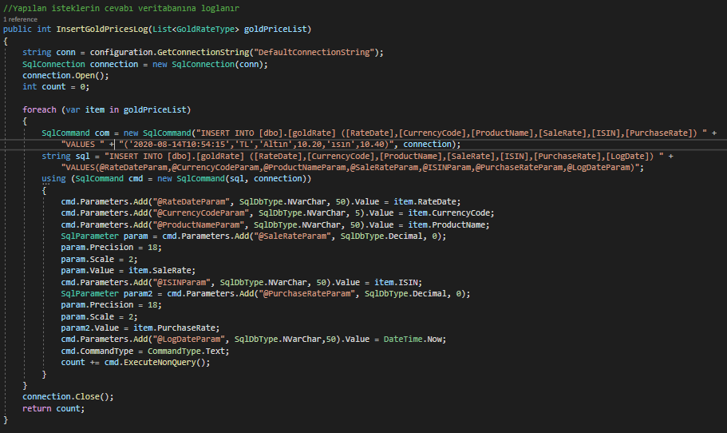
Veritabanı Bağlantısı ve Verileri Kaydetme
InsertGoldPriceLog fonksiyonu içerisinde veritabanına erişim sağlanır. İnsert işlemi ile log bilgileri veritabanına aktarılır.

Slide 14
Angular Js
04
Angular Js, dinamik web uygulamaları için kullanılan yapısal bir frameworktür. Html şablon dili kullanmayı sağlamaktadır.

Slide 15
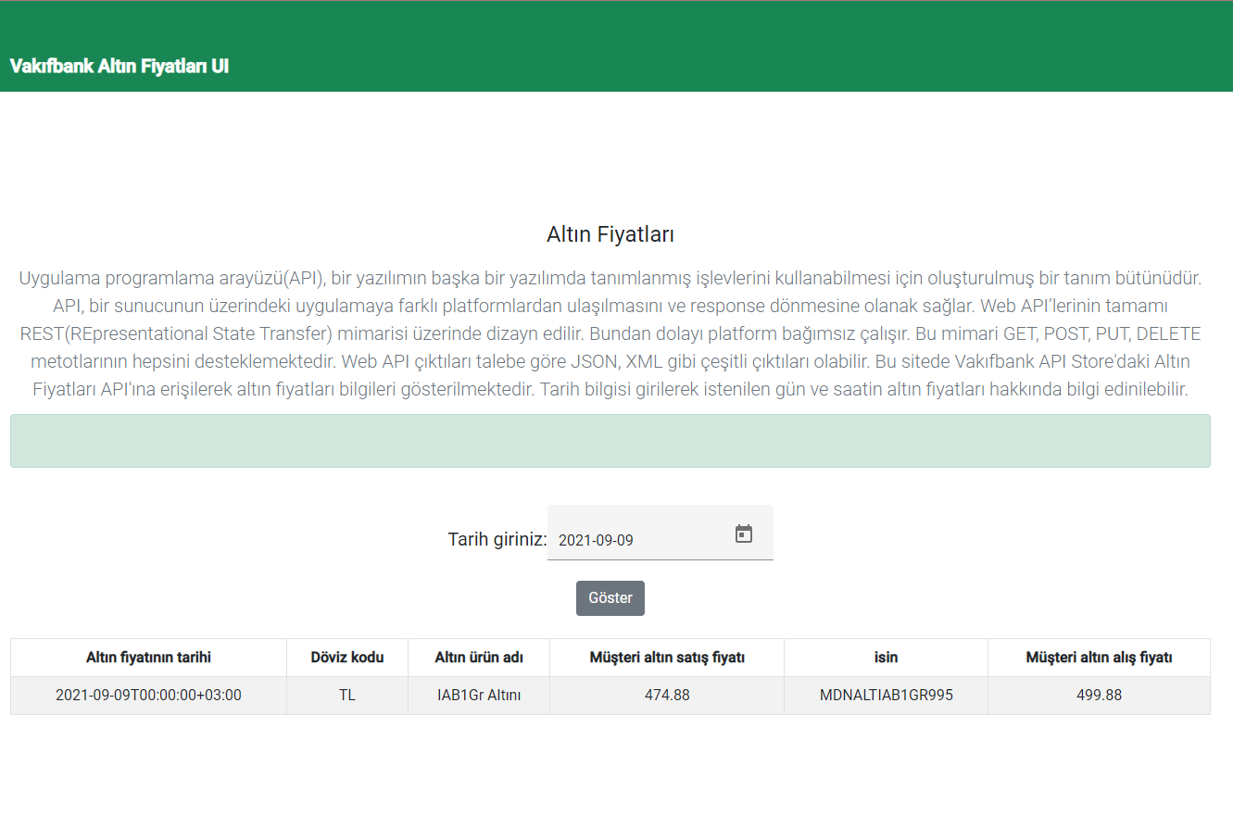
Web Uygulaması Arayüz Görseli

Slide 16
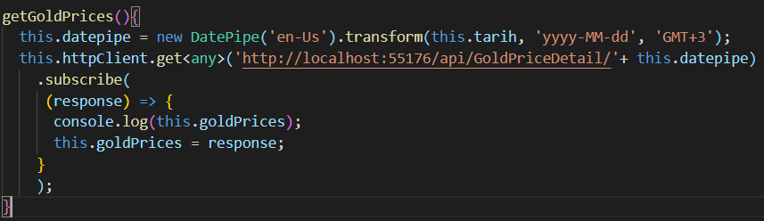
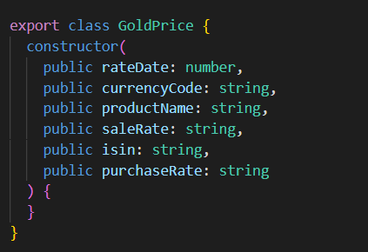
Angular Js Get İsteği
Kullanıcının arayüzden girdiği tarih bilgisi ile Server’a get isteğinde bulunulur. İsteğin cevabı tabloda kullanıcıya gösterilir.

Slide 17
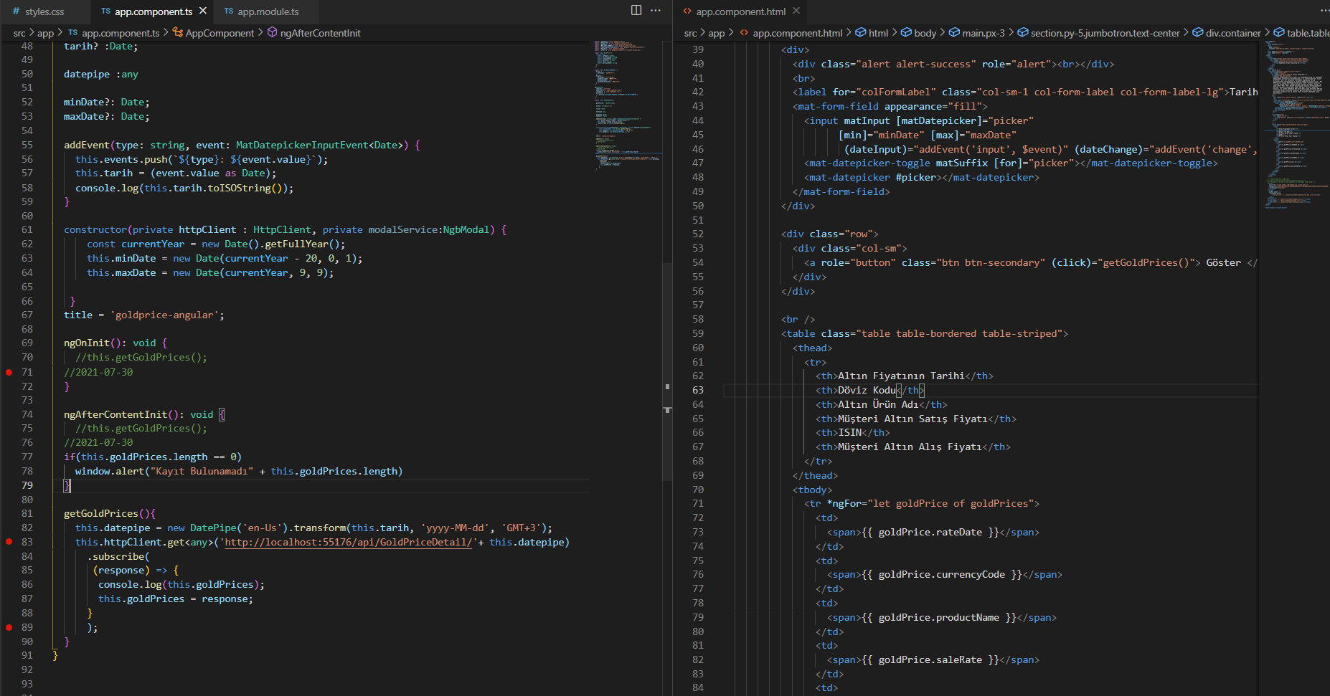
Datetimepicker ve Tablo İşlemleri

Slide 18
Kaynaklar
https://material.angular.io/components/datepicker/overview
https://getbootstrap.com/
https://angular.io/
https://www.munonye.com/formatting-date-and-time-and-angular-javascript-typescript-localdatetime-ngbdate-datepicker/
https://www.munonye.com/complete-crud-operation-with-angular-9-step-by-step-part-2/
https://www.munonye.com/how-to-create-amazing-ui-with-angular-material-bootstrap-and-font-awesome/
https://docs.microsoft.com/tr-tr/aspnet/core/fundamentals/http-requests?view=aspnetcore-5.0
https://docs.microsoft.com/tr-tr/dotnet/api/system.web.httprequest?view=netframework-4.8

Slide 19
Dinlediğiniz için Teşekkürler
aysenurakdass@gmail.com

